Slide 1
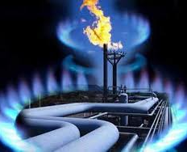
O‘zbek tili
8
sinf
Mavzu:
Tabiiy boyliklar – zangori olov.

Slide 2
MUSTAQIL BAJARISH UCHUN TOPSHIRIQLAR
1. O‘zbekistonda mavjud
bo‘lgan tabiiy boyliklarning
ro‘yxatini tuzing.
(105-bet)

Slide 3
MUSTAQIL BAJARISH UCHUN TOPSHIRIQLAR
Qazilma
boyliklar
Quyosh
energiyasi
Elektr
energiyasi
Tabiat,
iqlim
Tabiiy
boyliklar
Yer zamini
Suv
Hayvonot
dunyosi
O‘simliklar
dunyosi

Slide 4
4-mashq. (105-bet)
Qavs ichidagi savollarning o‘rniga foydalanish uchun berilgan so‘zlar va birikmalardan mosini qo‘yib yozing. Matnni davom ettiring.
Zangori olov
Gaz yer osti qazilma boyliklaridan biri bo‘lib, uni
(qanday?) deb ataydilar. Hozirgi kunda gaz deyarli har bir
xonadonga kirib borgan. Undan uylarni isitishda, ovqat
tayyorlashda va hatto transport vositalarida (nima sifatida?)
foydalaniladi. U (qanday?) yoqilg‘i hisoblanadi.

Slide 5
4-mashq. (105-bet)
Qavs ichidagi savollarning o‘rniga foydalanish uchun berilgan so‘zlar va birikmalardan mosini qo‘yib yozing. Matnni davom ettiring.
Respublikamiz gaz zaxiralariga boy. Hozirgi kunda
republikamizning barcha shahar va qishloqlarini, hatto eng
chekka qishloqlarini ham (nima bilan?) ta’minlash ishlari
olib borilmoqda. Jumladan bizning shahrimizda
(qishlog‘imizda) … .
Foydalanish uchun so‘zlar: zangori olov, yoqilg‘i sifatida, tutunsiz, hidsiz va eng qulay, gaz bilan

Slide 6
Zangori olov
Gaz yer osti qazilma boyliklaridan biri bo‘lib, uni
zangori olov deb ataydilar. Hozirgi kunda gaz deyarli har
bir xonadonga kirib borgan. Undan uylarni isitishda, ovqat
tayyorlashda va hatto transport vositalarida foydalaniladi.
U tutunsiz, hidsiz va eng qulay yoqilg‘i hisoblanadi. Respublikamiz gaz zaxiralariga boy. Hozirgi kunda
republikamizning barcha shahar va qishloqlarini, hatto eng
chekka qishloqlarini ham gaz bilan ta’minlash ishlari
olib borilmoqda. Jumladan, bizning shahrimizda
(qishlog‘imizda) … .

Slide 7
4-topshiriq (106-bet)
Berilgan javoblarga mos savollar qo‘ying va o‘zaro suhbatlashing.
- … ?
- Respublikamizda gaz zahiralari ko‘p.
- … ?
- Gaz yer ostidan parmalab qazib olinadi.
- … ?
- Qazib olingan gaz quvurlar orqali tortib olib kelinadi.
- … ?
- Gaz arzon va qulay yoqilg‘i hisoblanadi.

Slide 8
Topshiriqni tekshiramiz (106-bet)
Berilgan javoblarga mos savollar qo‘ying va o‘zaro suhbatlashing.
- Respublikamizda gaz zahiralari qancha?
- Respublikamizda gaz zahiralari ko‘p.
- Gaz yer ostidan qanday qazib olinadi?
- Gaz yer ostidan parmalab qazib olinadi.

Slide 9
Topshiriqni tekshiramiz (106-bet)
Berilgan javoblarga mos savollar qo‘ying va o‘zaro suhbatlashing.
- Qazib olingan gaz qanday olib kelinadi?
- Qazib olingan gaz quvurlar orqali tortib olib kelinadi.
- Gaz qanday yoqilg‘i hisoblanadi?
- Gaz arzon va qulay yoqilg‘i hisoblanadi.

Slide 10
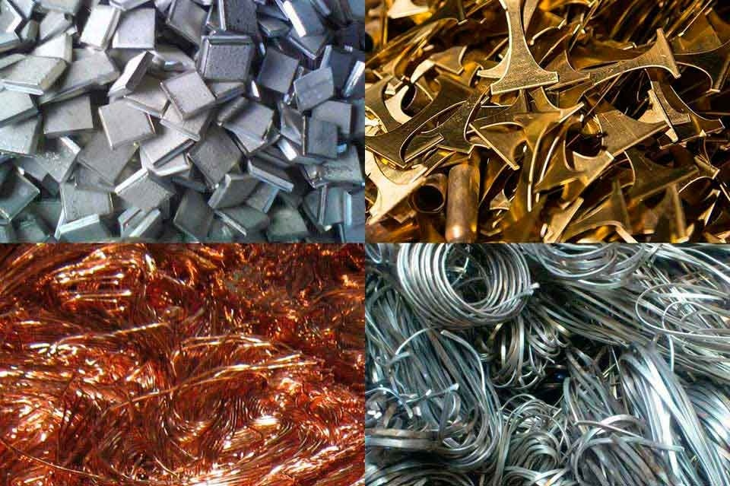
5-topshiriq (106-bet)
Matnni o‘qing. Berilgan savollar asosida suhbatlashing.
Toshkent viloyati sanoati
rivojlanishi jihatidan respublikada
birinchi o‘rinda turadi. Toshkent
shahrining sharqiy tomonidagi
Olmaliq, Angren, Ohangaron
shaharlari hududida mamlakatning
barcha qora metallurgiyasi, rangli
metallurgiyaning esa bir qismi
joylashgan.

Slide 11
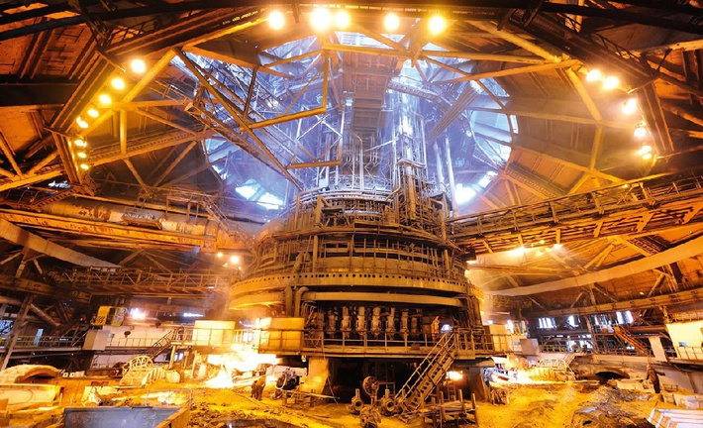
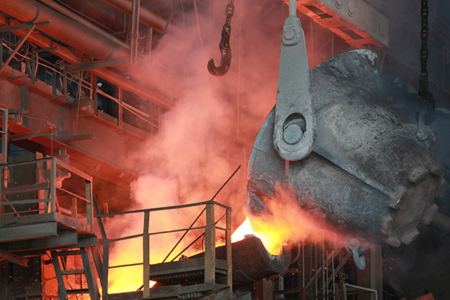
5-topshiriq (106-bet)
Matnni o‘qing. Berilgan savollar asosida suhbatlashing.
Olmaliq rangli metallurgiya va kimyo sanoatining
yirik markazlaridan biridir. Bu yerda kon-metallurgiya
zavodi va kimyo zavodi ishlab turibdi.

Slide 12
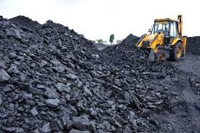
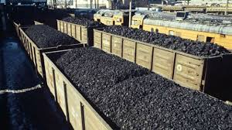
5-topshiriq (106-bet)
Angren shahri O‘rta Osiyoda yirik ko‘mir koni negizida
barpo etilgan. Ohangaron qurilish materiallari, ayniqsa,
sementi bilan mashhur. Bekobod O‘rta Osiyoda yagona qora
metallurgiya markazi hisoblanadi.

Slide 13
Savollar (106-bet)
1. Toshkent viloyati hududida qanday sanoat shaharlari
joylashgan?
2. Olmaliq shahrida qanday konlar mavjud? Bekobodda-chi?
3. Angren shahri qaysi kon negizida barpo etilgan?
4. Ohangaronda nimalar ishlab chiqariladi?
5. Siz yashaydigan viloyat hududida qanday tabiiy boyliklar mavjud?

Slide 14
“BLIS – SO‘ROVNOMA”
 | Yer osti boyliklari | Yer usti boyliklari
Quyosh energiyasi
gaz
elektr energiyasi
neft
o‘simliklar
qazilma boyliklar
hayvonot dunyosi
+
+
+
+
+
+
+

Slide 15
5-mashq (106-bet)
Mavzu bo‘yicha olgan ma’lumotlaringiz asosida matnni davom ettirib yozing.
Atrofimizni qurshab olgan tabiatdagi barcha narsalar
va jonzotlar tabiiy boyliklar hisoblanadi. Ularga daryolar,
ko‘llar, dengizlar, o‘rmonlar, hayvonot dunyosi kiradi.
Biz ushbu boyliklarni asrab-avaylasak, ulardan samarali
foydalansak, ular yurtimizning ravnaqi uchun xizmat
qiladi. Olimlarning fikriga qaraganda, …

Slide 16
MUSTAQIL BAJARISH UCHUN TOPSHIRIQLAR
1. “Geografiya” fanidan
olgan bilimlaringiz asosida
O‘zbekiston yer osti boyliklari
haqida ma’lumot tayyorlang.
(107-bet)

